Slide 1
Hoofdstuk 6
Seriële communicatie en het gebruik van een UART

Slide 2
Seriële gegevensoverdracht
Alle bits worden één na één verzonden over één lijn
Twee mogelijkheden:
Synchroon
De zender stuurt een kloksignaal mee zodat de ontvanger weet wanneer hij een bit zal ontvangen
Asynchroon
Hier wordt geen kloksignaal meegestuurd. De zender zal zich synchroniseren met de ontvanger door het toevoegen van extra bits (startbit en stopbit). De afstand tussen het start- en stopbit mag niet te groot worden, anders neemt de kans op fouten toe!

Slide 3
Basisbegrippen
RS-232
Dit is de fysieke interface (OSI laag 1)
De RS-232 standaard beschrijft de kabel, connector, spanningsniveaus, etc.
UART
Universal Asynchronous Receiver Transmitter
Vele computers/microcontrollers zijn uitgerust met dergerlijke hardware
Bytes die naar een UART worden gestuurd worden omgezet naar een seriële gegevensstroom en via RS-232 naar de andere kant gestuurd. Eventueel kunnen er ook nog foutdetectiebits (pariteit) worden toegevoegd.
Een UART kun je thuisbrengen in de datalinklaag (OSI laag 2)

Slide 4
Spanningsniveaus
Volgens RS-232
Een logische “0” wordt voorgesteld door een spanning gelegen in het interval [5,15]V
Een logische “1” wordt voorgesteld door een negatieve spanning gelegen in het interval [-5,-15]V
Een UART werkt met spanningen die TTL-compatibel zijn
“0” => ongeveer 0V
“1” => ongeveer 5V
Beide zijn niet spanningscompatibel waardoor er een chip aanwezig moet zijn die TTL-spanningen omzet naar RS-232 spanningen en omgekeerd

Slide 5
Baudrate vs. Bitrate
De bitrate is het aantal bit dat verzonden of ontvangen wordt per tijdseenheid
De baudrate bevat het aantal datatransities per seconde
Meestal komt met een datatransitie exact één bit overeen wat betekent dat beide dezelfde zijn
Bij bijvoorbeeld telefoonlijnen en bepaalde modems zal men speciale codeertechnieken (QPSK, QAM, e.d.) toepassen om tijdens een datatransitieperiode meerdere bits te kunnen coderen
In vele gevallen bedoelt men met de baudrate gewoonweg de bitrate

Slide 6
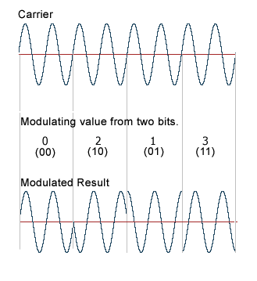
QPSK (baudrate=bitrate/2)

Slide 7
Seriële gegevensoverdracht via de C8051F120
De RS-232 standaard voorziet in 9 (of zelfs 25) pinnen
De C8051F120 implementeert slechts twee van de 9 pinnen (RX en TX). Bij andere toepassingen worden de overige pinnen gebruikt voor handshaking. Dit wordt hier verondersteld softwarematig te worden afgedwongen
Voor de configuratie van UART0 of UART1, zie datasheet vanaf pagina 263 en volgende

Slide 8
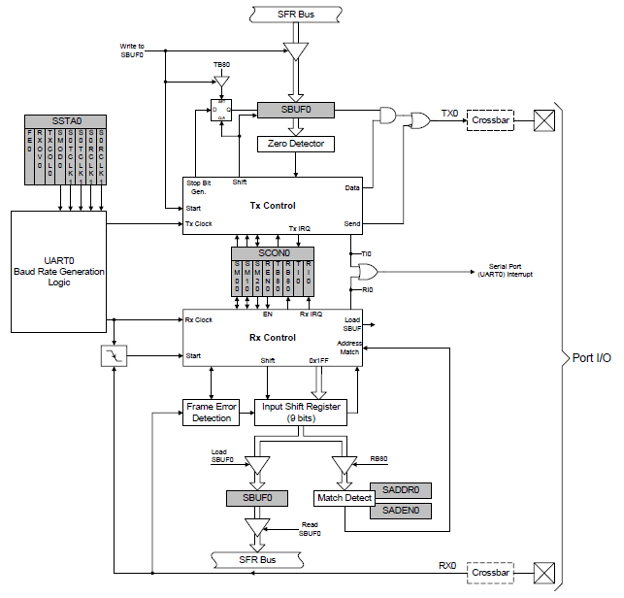

Slide 9
Registers voor het configureren van UART0
SCON0 => UART0 controleregister
Bevat o.a. interruptvlaggen RI0 en TI0
Bitadresseerbaar
SBUF0 => eigenlijk twee registers, nl. één voor het ontvangen van data en één voor het verzenden van data
Bijvoorbeeld:
mov SBUF0, A (de inhoud van de accumulator wordt op de kabel geplaatst).
Na deze instructie MOET er gewacht worden tot wanneer de Transmit interrupt vlag gezet wordt! => jnb TI0,$
Als er niet gewacht wordt, overschrijf je de buffer vooraleer alle bits werden verzonden!

Slide 10
Registers voor het configureren van UART0
SSTA0 => UART0 Status and Clock Selection Register
Detecteren van fouten (bij de oefeningen niet nodig!)
Overrun fouten => Data werd ontvangen en naar SBUF0 geschreven maar de data die zich in SBUF0 bevond werd nog niet gelezen. Het oorspronkelijke pakket dat zich in SBUF0 bevond is hierdoor verloren gegaan
Collision fouten => Er werd data geschreven naar SBUF0 vooraleer alle bits uit SBUF0 werden verstuurd
Kan vermeden worden door te pollen op TI0!
Klok selectie. Bij de oefeningen zullen we voor het generen van de baudrate gebruik maken van timer 1!

Slide 11
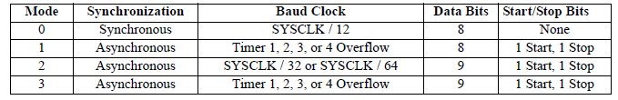
Werkingmodi van UART0
Welke mode gebruiken als we de baudrate willen instellen op 9600 baud, asynchroon willen werken en dit zonder pariteitscontrole (8 databits ipv 9)?
Antwoord: Mode 1

Slide 12

Instellen van de baudrate van UART0 via Timer 1
Timer 1 moet in autoreload mode worden geplaatst!
Timer 1 zal de baudrate genereren voor UART0. Het overlopen van de timer zal dus worden afgehandeld door UART0. Het is dus niet de bedoeling om te pollen op TF1 en/of het overlopen op te vangen via een interrupt!
Baudrate=9600 baud
SYSCLK=24,5 MHz intern gedeeld door 8
T1M is een bit van het CKCON-register (opgelet, dit bit is niet bitadresseerbaar!)
SMOD0 is een bit van het SSTA0-register en is net zoals CKCON niet bitadresseerdbaar
Gevraagd: Wat is de waarde van TH1 om een baudrate te genereren van 9600 baud? Het is enkel mogelijk om deze waarde te benaderen. Kleine afwijkingen zijn dan ook toegelaten!

Slide 13
Praktisch
Crossbar instellen zodat UART0 naar buiten wordt gebracht!
P0MDOUT juist configureren:
RX0 = input
TX0 = output
Configureren van Timer 1 voor het genereren van de baudrate
Configureren van UART0, mode 1

